Slide 1






Nói với con
_Y Phương_

Slide 2






I. Tìm hiểu chung

Slide 3
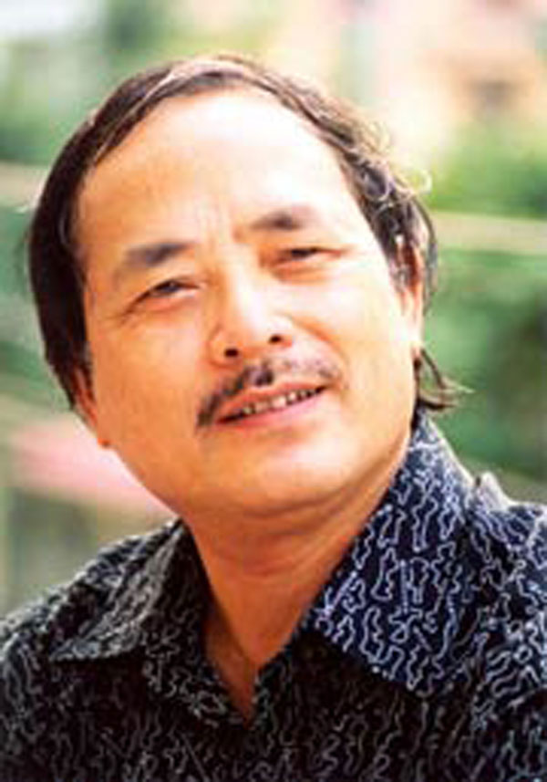
1. Tác giả
Y Phương tên thật: Hứa Vĩnh Sước (Sinh năm 1948)
Quê: Trùng Khánh - Cao Bằng
Phong cách thơ: Chân thật, trong sáng, mang tư duy giàu hình ảnh của người miền núi

Slide 4
2. Tác phẩm
Bài thơ sáng tác năm ……., là lời tâm tình của ………… với ….. về cội nguồn sinh dưỡng nuôi lớn mỗi người.
Thể thơ: …….
PTBĐ: ………………………….....
1980
người cha
con
tự do
Biểu cảm

Slide 5
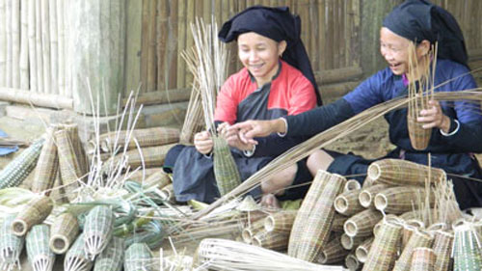
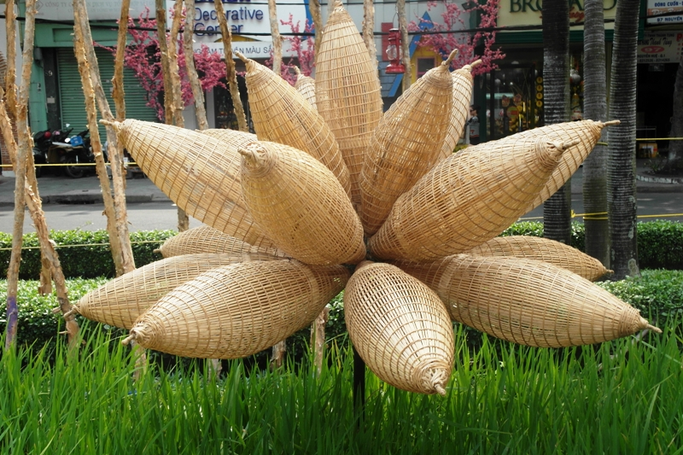
GIẢI NGHĨA TỪ
-Người đồng mình: người vùng mình, người miền mình. Đây có thể hiểu cụ thể là những người cùng sinh sống trên một miền đất, cùng quê hương cùng một dân tộc.
-Lờ: 1 loại dụng cụ dùng để đặt bắt cá, được đan bằng những nan tre vót tròn

Slide 6

II. Đọc hiểu văn bản

Slide 7

1. Nói với con về cội nguồn sinh dưỡng

Slide 8
GIA ĐÌNH
QUÊ HƯƠNG
Cội nguồn sinh dưỡng

Slide 9

Chân phải bước tới cha
Chân trái bước tới mẹ
Một bước chạm tiếng nói
Hai bước tới tiếng cười
GIA ĐÌNH

Slide 10
NGHỆ THUẬT
Chân phải bước tới cha
Chân trái bước tới mẹ
Một bước chạm tiếng nói
Hai bước tới tiếng cười
Hoán dụ + Điệp ngữ + Điệp cấu trúc + Nhịp thơ 2/3 + Kết cấu sóng đôi nhịp nhàng + Ẩn dụ chuyển đổi cảm giác
Hình ảnh mộc mạc, cách diễn dạt chất phác

Slide 11
Chân phải
CON
Chân trái
Cha
GIA ĐÌNH
Mẹ
Một bước
Hai bước
Tiếng nói
HẠNH PHÚC
Tiếng cười

Slide 12

Đoạn thơ gợi ra 1 khung cảnh gia đình đầm ấm, hạnh phúc
NỘI DUNG
Chân phải bước tới cha
Chân trái bước tới mẹ
Một bước chạm tiếng nói
Hai bước tới tiếng cười
Con hãy biết trân trọng niềm hạnh phúc giản dị, ngọt ngào mà thiêng liêng đó

Slide 13
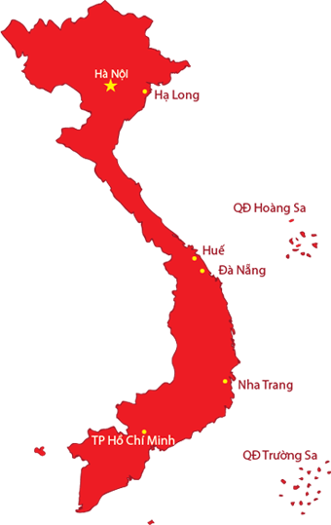
QUÊ HƯƠNG
Người đồng mình yêu lắm con ơi
Đan lờ cài nan hoa
Vách nhà ken câu hát
Rừng cho hoa
Con đường cho những tấm lòng

Slide 14
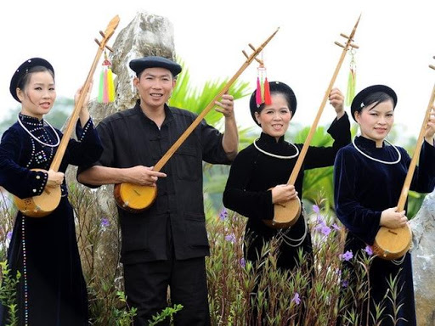
Đoàn kết, gắn bó
Cần cù, chăm chỉ
Người đồng mình
Khéo léo, tài hoa
Lạc quan, yêu đời

Slide 15
Đoàn kết, gắn bó
Cuộc sống lao động tươi vui, ấm áp + Bản sắc văn hóa độc đáo
Cần cù, chăm chỉ
Người đồng mình
Khéo léo, tài hoa
Lạc quan, yêu đời

Slide 16

Thiên nhiên thơ mộng, trữ tình
Rừng cho hoa
Thiên nhiên che chở, nuôi dưỡng con người

Slide 17
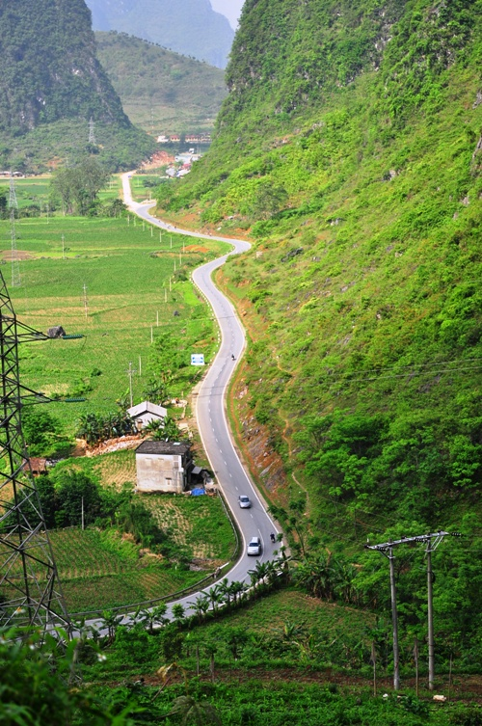
Con đường cho những tấm lòng
Tấm lòng bao dung, ân tình ân nghĩa của quê hương
Quê hương nuôi dưỡng con về tâm hồn và lẽ sống

Slide 18
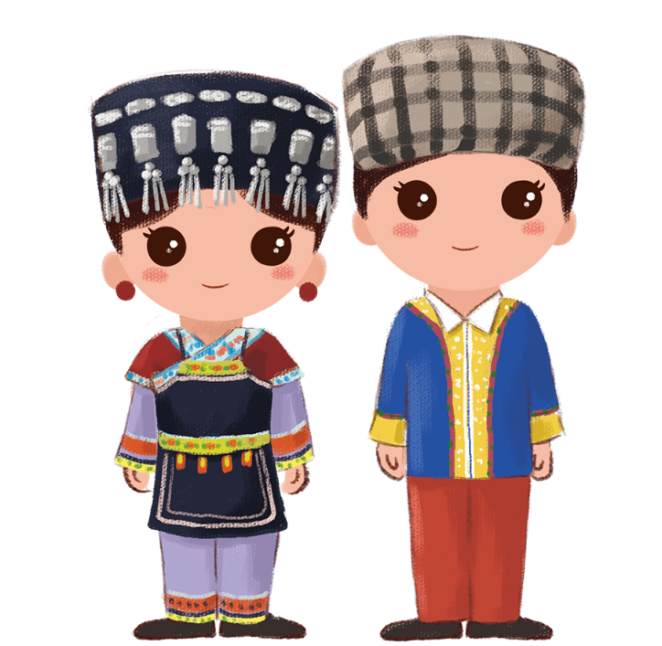
Cha mẹ mãi nhớ về ngày cưới
Ngày đầu tiên đẹp nhất trên đời.

Slide 19

mãi nhớ về ngày cưới
→ Mãi yêu thương nhau
→ Gia đình hạnh phúc
→ Niềm trân trọng thiêng liêng hướng đến gia đình
→ Cha muốn truyền cho con những tình cảm cội nguồn, nhắn nhủ con hãy trân trọng gia đình, quê hương

Slide 20

Viết đoạn văn ngắn nêu cảm nhận về đoạn 1
Hướng dẫn tự học
Tìm đọc thêm những bài thơ của Y Phương

Slide 21

Hẹn gặp lại các em vào buổi học đoạn 2!

